Slide 1

Моделирование развивающей
предметно-пространственной среды ДОО в соответствии с ФГОС

Slide 2
МТ
Федеральный государственный стандарт дошкольного образования (далее – ФГОС ДО) подразумевает создание благоприятных условий для развития детей в соответствии с их возрастными и индивидуальными особенностями и склонностями, развития способностей и творческого потенциала каждого ребенка как субъекта отношений с самим собой, другими детьми, взрослыми и миром при реализации основной общеобразовательной программы дошкольного образования.

Slide 3
Функция педагога заключается в том, чтобы, используя предметно- пространственную среду и ее средства, помочь ребенку обнаружить в себе и развивать то, что присуще ребенку. Поэтому особое внимание в детском саду уделяется конструированию и наполняемости среды, в которой происходит обучение и саморазвитие творческой активности дошкольника.
Цель педагога: сконструировать многоуровневую многофункциональную предметно-пространственную среду для осуществления процесса развития творческой личности воспитанника на каждом из этапов его развития в дошкольном учреждении.

Slide 4
Образовательная среда – совокупность условий, целенаправленно создаваемых в целях обеспечения полноценного образования и развития детей, т.е. это весь комплекс условий, в том числе, РППС, взаимодействие между педагогами и детьми, детская игра, развивающее предметное содержание образовательных областей и другие условия, перечисленные в стандарте.
Развивающая предметно-пространственная среда – часть образовательной среды, представленная специально организованным пространством (помещениями, участком и т.п.), материалами, оборудованием и инвентарем для развития детей дошкольного возраста в соответствии с особенностями каждого возрастного этапа, охраны и укрепления их здоровья, учёта особенностей и коррекции недостатков их развития.

Slide 5
Требования к развивающей предметно-пространственной среде (по ФГОС):
1) Организация образовательного пространства и разнообразие материалов, оборудования и инвентаря (в здании и на участке) должны обеспечивать:
игровую, познавательную, исследовательскую и творческую активность всех воспитанников и
эмоциональное благополучие детей во взаимодействии с предметно-пространственным окружением;
возможность самовыражения детей.

Slide 6
РППС должна обеспечивать:
2)
возможность общения и совместной деятельности детей и взрослых (в том числе детей разного возраста; во всей группе и в малых группах);
возможность двигательной активности детей;
возможности для уединения.
3)
реализацию различных образовательных программ;
учёт национально-культурных, климатических условий, в которых осуществляется образовательная деятельность;
учет возрастных особенностей детей.

Slide 7
полифункциональной
доступной
трансформируемой
вариативной
безопасной
содержательно-насыщенной
4) РППС должна быть:

Slide 8
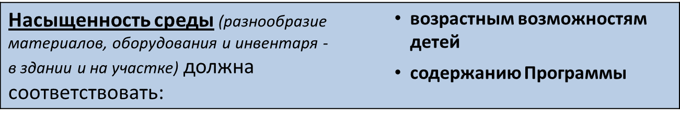
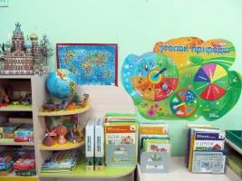
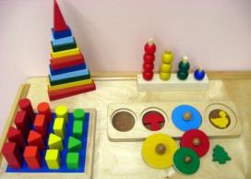
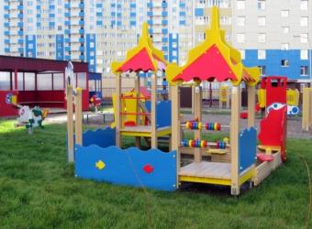
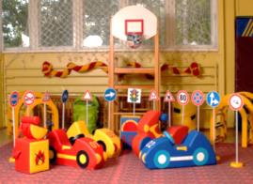

Slide 9
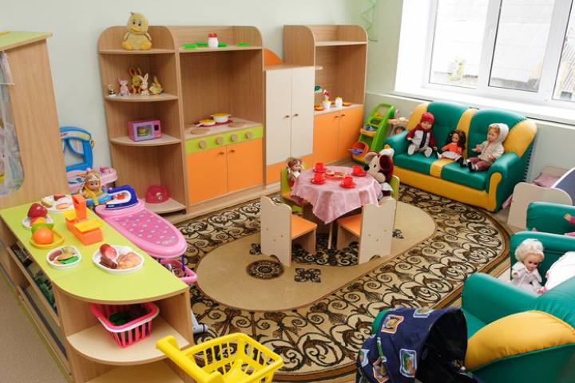
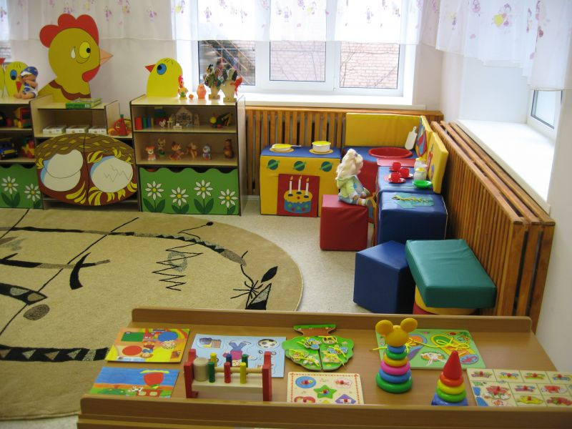
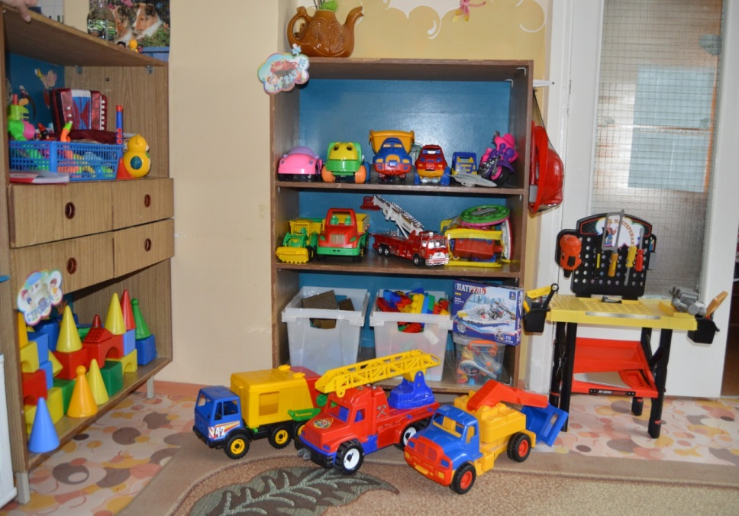
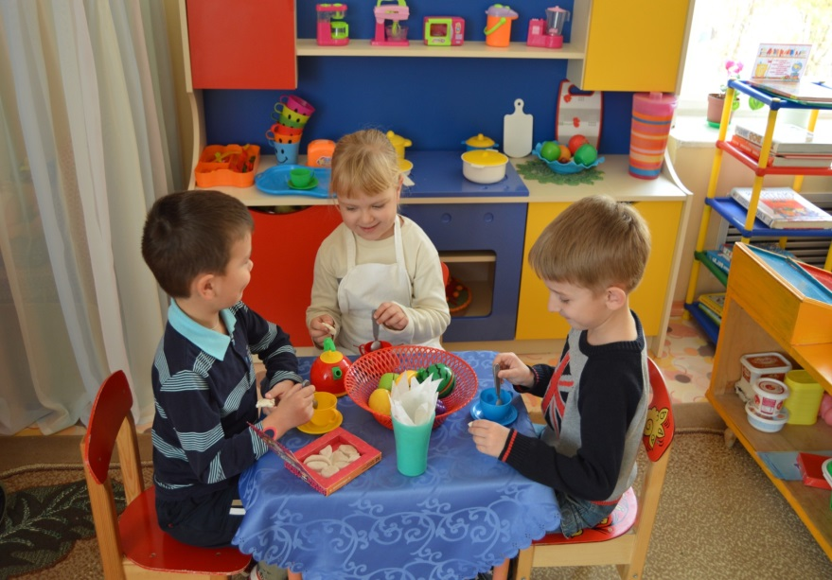
«Шоферы»
«Семья»

Slide 10
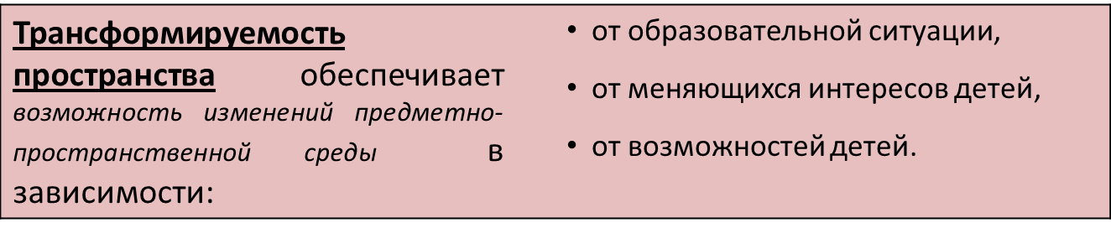
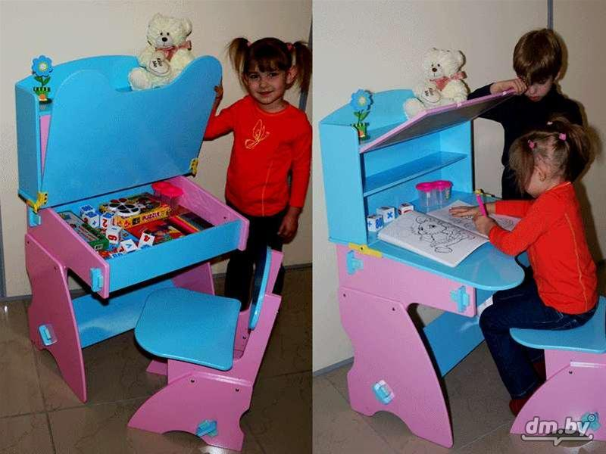
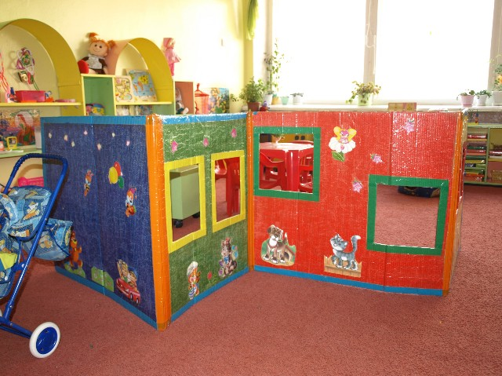
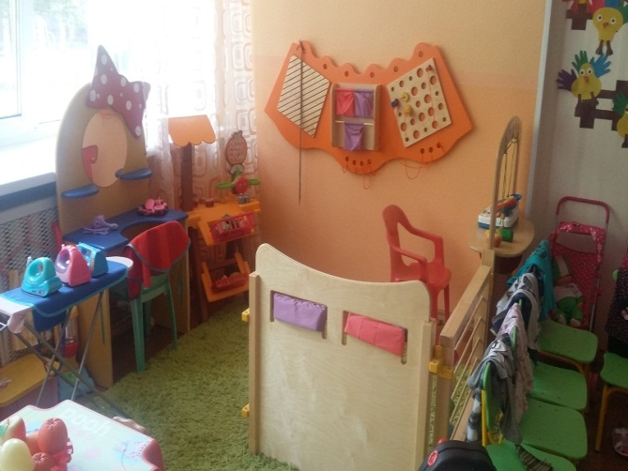
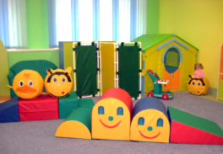
(использование игрового спортивного оборудования;
• использование игровых столов сложной конфигурации;
• мебель-трансформер;
• использование вертикальных разделителей;
• кукольный театр;
• костюмерную;
• игрушки-заменители.)

Slide 11
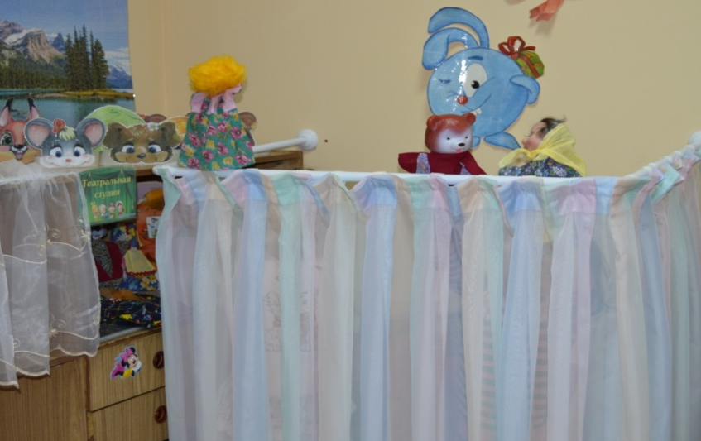
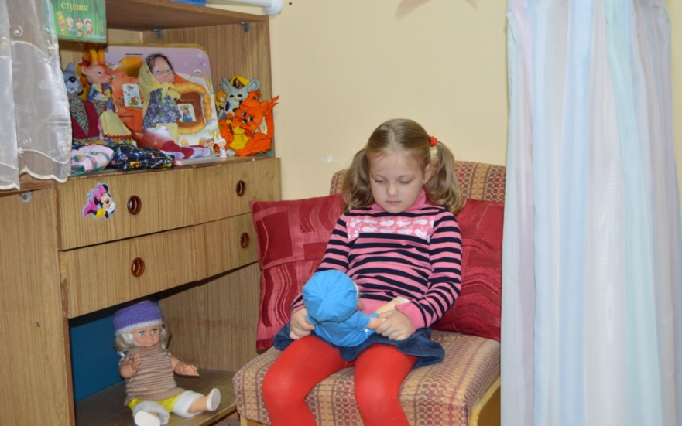
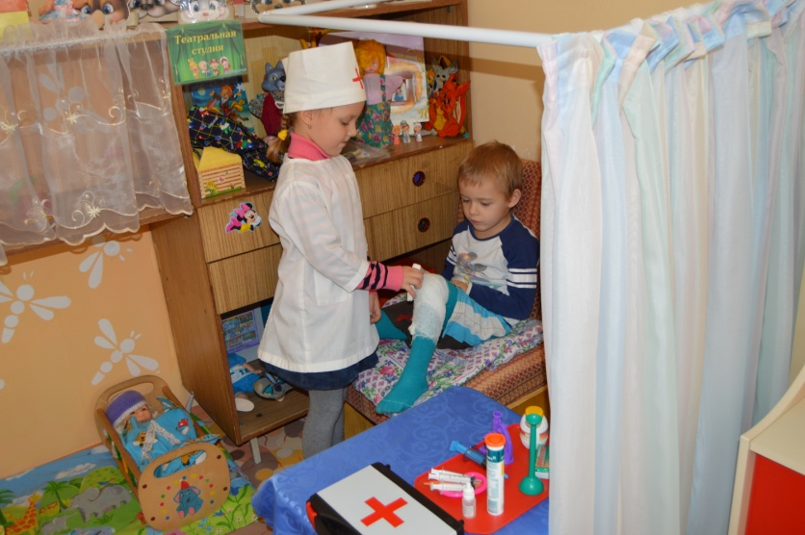
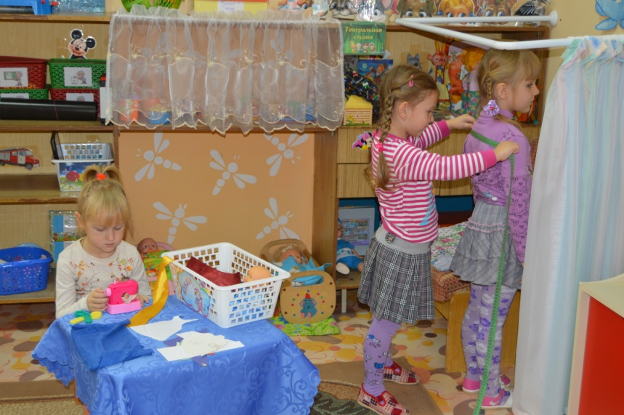
Трансформируемость пространства позволяет изменять развивающую предметно-пространственную среду в зависимости от образовательной ситуации, от меняющихся интересов и возможностей детей . Например, часть центра театрализации может стать:
ширмой для показа кукольных спектаклей
местом уединения
частью медицинского кабинета при организации сюжетно-ролевой игры «Больница»
примерочной кабинкой при организации сюжетно-ролевой игры «Ателье»

Slide 12
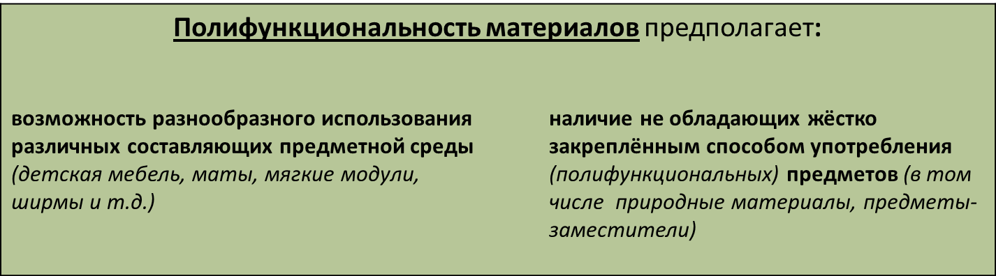
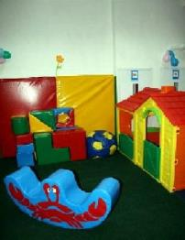
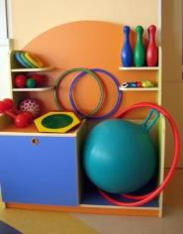
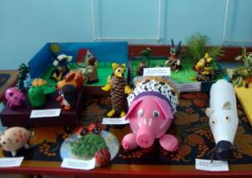

Slide 13
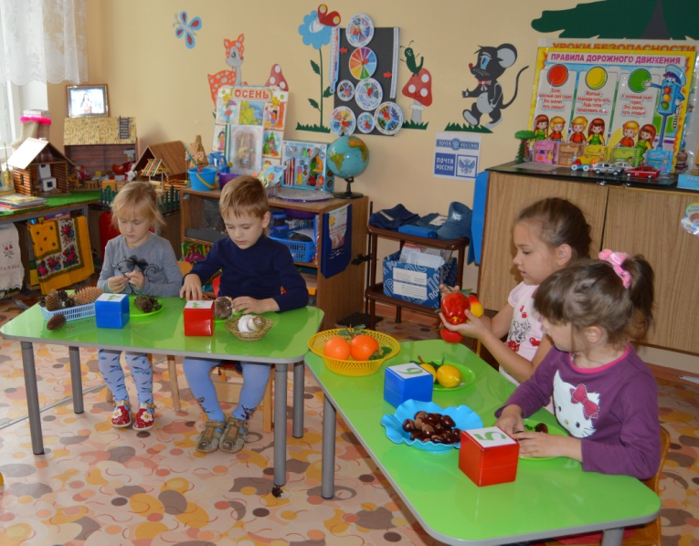
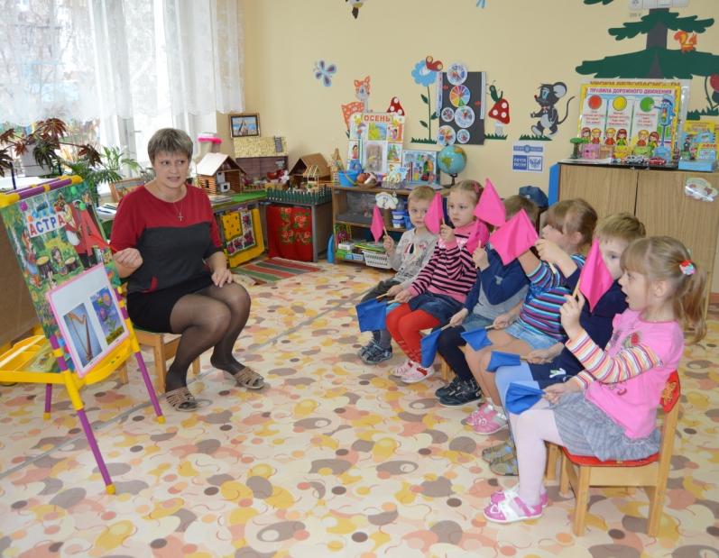
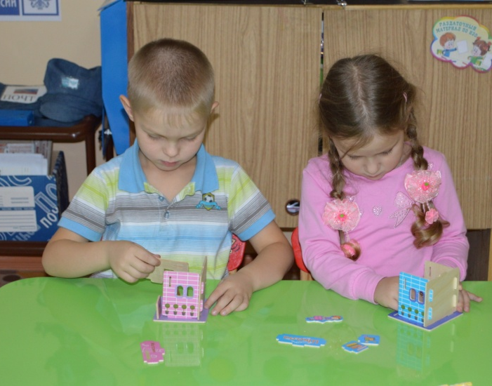
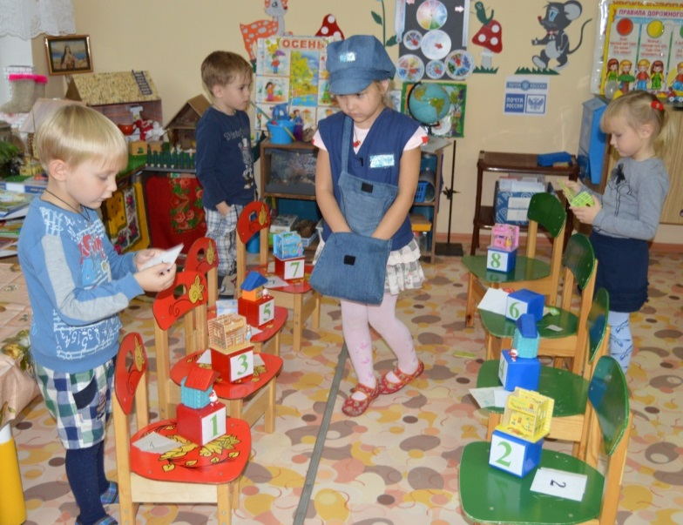
Полифункциональность открывает множество возможностей для использования различных составляющих развивающей предметно-пространственной среды в зависимости от образовательной ситуации. Например:
оборудование из центра физического развития применяется при формировании речевых способностей детей
при развитии математических представлений был использован материал из уголка природы
для организации сюжетно-ролевой игры «Почта» были использованы материалы из центра познавательного развития и ПДД
макеты зданий дополнили сконструированные детьми модели

Slide 14
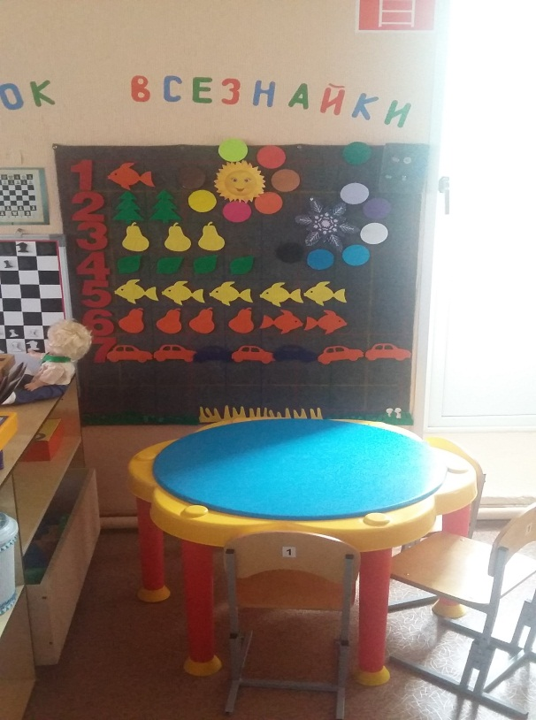
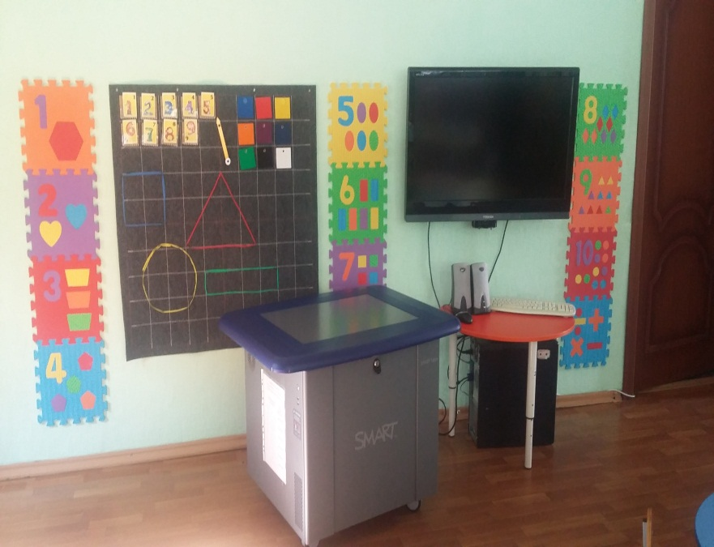
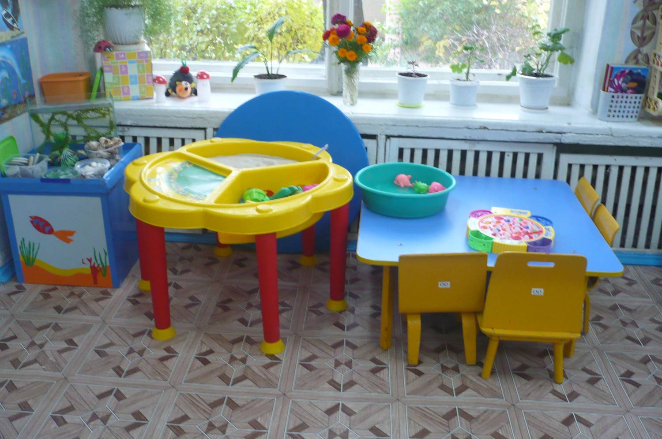
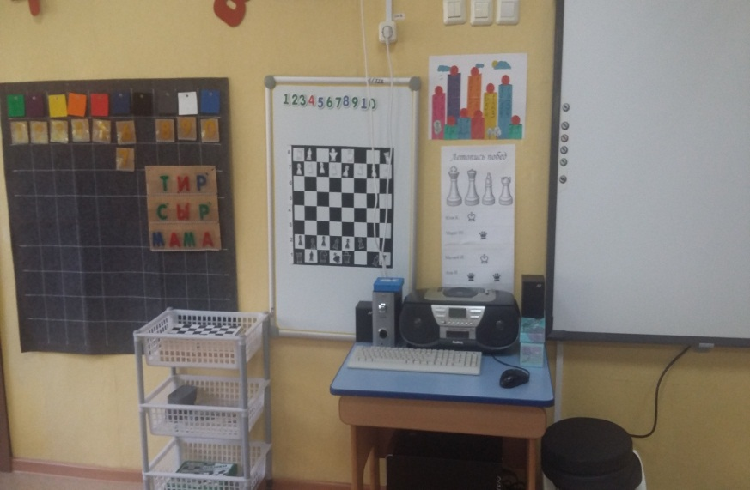

Slide 15
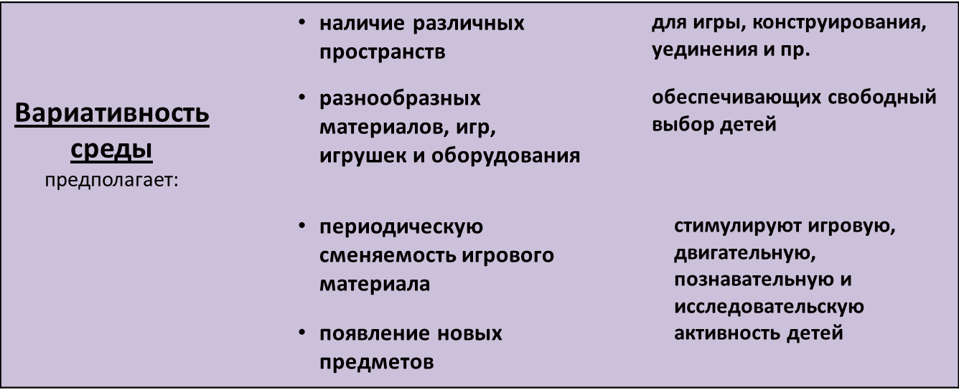
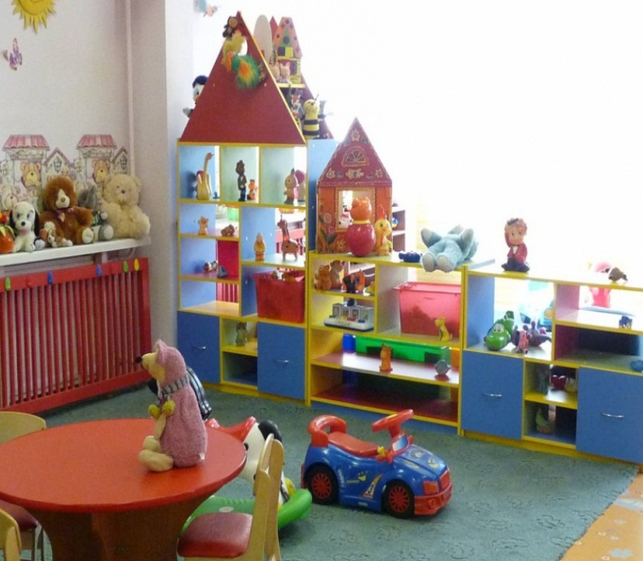
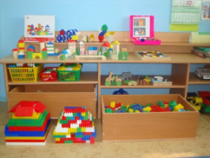

Slide 16
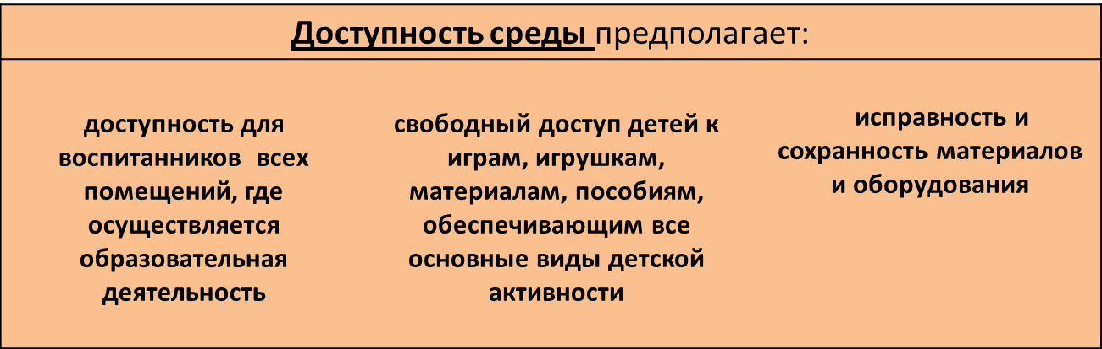
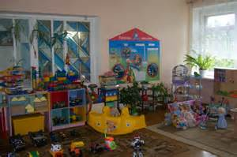
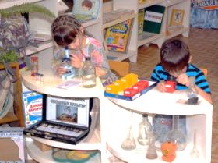
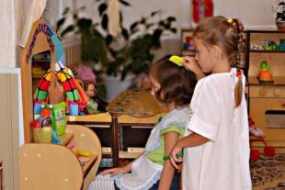

Slide 17
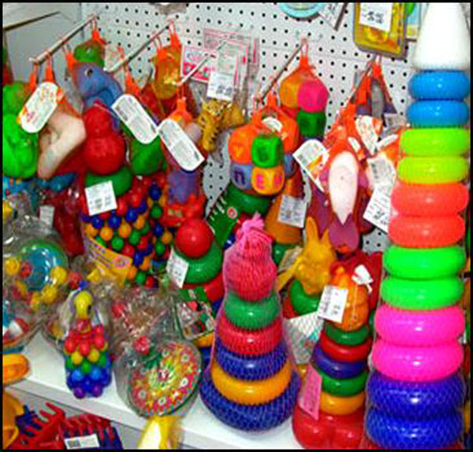
Безопасность предметно-пространственной среды | соответствие всех её элементов требованиям по обеспечению надёжности и безопасности их использования

Slide 18
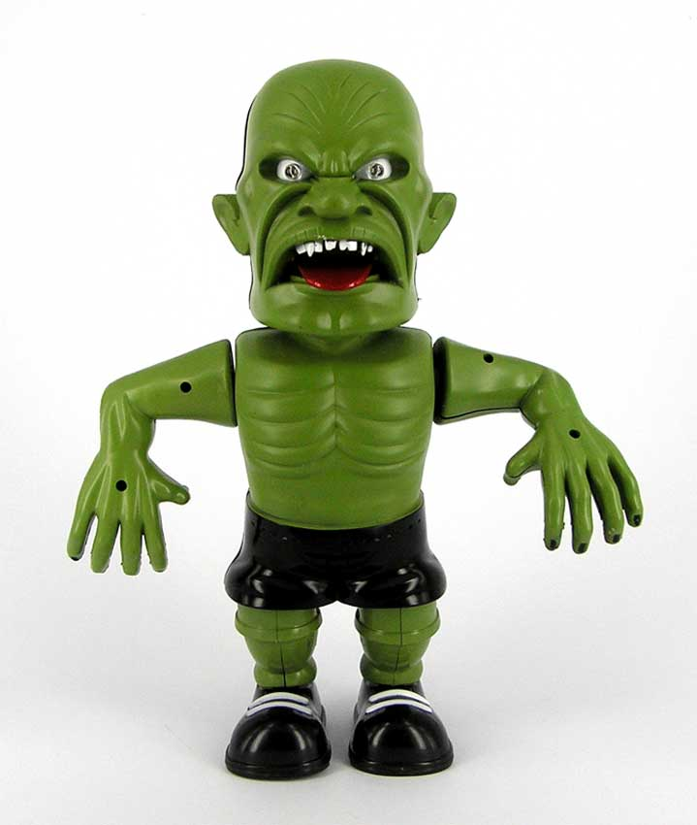
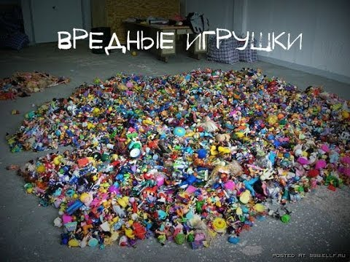
Элементы РППС (игрушки, оборудование и другие материалы) не должны:
провоцировать ребенка на агрессивные действия;
вызывать у него проявление жестокости по отношению к персонажам игры, в роли которых могут выступать играющие партнѐры
провоцировать игровые сюжеты, связанные с безнравственностью и насилием;
вызывать у ребѐнка нездоровый интерес к сексуальным проблемам, выходящим за рамки его возрастной компетенции;
провоцировать ребѐнка на пренебрежительное или негативное отношение к расовым особенностям и физическим недостаткам других людей.

Slide 19
Функции предметно-пространственной среды
Информационная – каждый предмет несет определенные сведения об окружающем мире, становится средством передачи социального опыта.
Стимулирующая – должна быть мобильной и динамичной. В ее организации педагогу необходимо учитывать «зону ближайшего развития», возрастные, индивидуальные особенности ребенка, его потребности, стремления и способности.
Развивающая – сочетание традиционных и новых, необычных компонентов, что обеспечивает преемственность развития деятельности от простых ее форм к более сложным.

Slide 20
Предметно-пространственная среда в ДОУ должна:
Иметь привлекательный вид;
Снимать утомляемость;
  Положительно влиять на эмоциональное состояние;
Помогать индивидуально познавать окружающий мир;
Давать возможность заниматься самостоятельной деятельностью

Slide 21
Принципы построения ППРС, рекомендованные ФГОС:
Принцип дистанции позиции
Принцип активности
Принцип стабильности-динамичности
Принцип этапности и учета возрастных особенностей ребёнка
Гендерный принцип
Принцип комплексирования и гибкого зонирования
Принцип сочетания привычных и неординарных элементов

Slide 22
* уголок для сюжетно-ролевых игр;
*уголок театрализованной деятельности;
*книжный уголок;
*зона для настольно-печатных игр;
*выставка (детского рисунка, детского творчества, *изделий народных мастеров и т. д.);
*уголок природы (наблюдений за природой);
*спортивный уголок;
*уголок для экспериментирования;
*уголки для разнообразных видов самостоятельной деятельности детей — конструктивной, изобразительной, музыкальной;
*игровой центр с крупными мягкими конструкциями (блоки, домики, тоннели и пр.) для легкого изменения *игрового пространства;
*игровой уголок (с игрушками, строительным материалом).
Центры, которые должны быть созданы в группе в соответствии с основной образовательной программой дошкольного образования и требованиями ФГОС

Slide 23
Примерный перечень зон для организации РППС:
для сюжетно-ролевых и режиссерских игр
для познавательной активности
для самостоятельной деятельности детей
для отдыха (уединение, общение и пр.).
для двигательной активности
для экспериментирования и наблюдения за природными явлениями
для настольно-печатных и развивающих игр

Slide 24
ЗОНА ТВОРЧЕСКОЙ ДЕЯТЕЛЬНОСТИ
ЗОНА ПОЗНАВАТЕЛЬНО- ИССЛЕДОВАТЕЛЬСКОЙ ДЕЯТЕЛЬНОСТИ
ЗОНА ИГРОВОЙ ДЕЯТЕЛЬНОСТИ
ЗОНА УЕДЕНЕНИЯ
ЗОНА УЕДЕНЕНИЯ

Slide 25
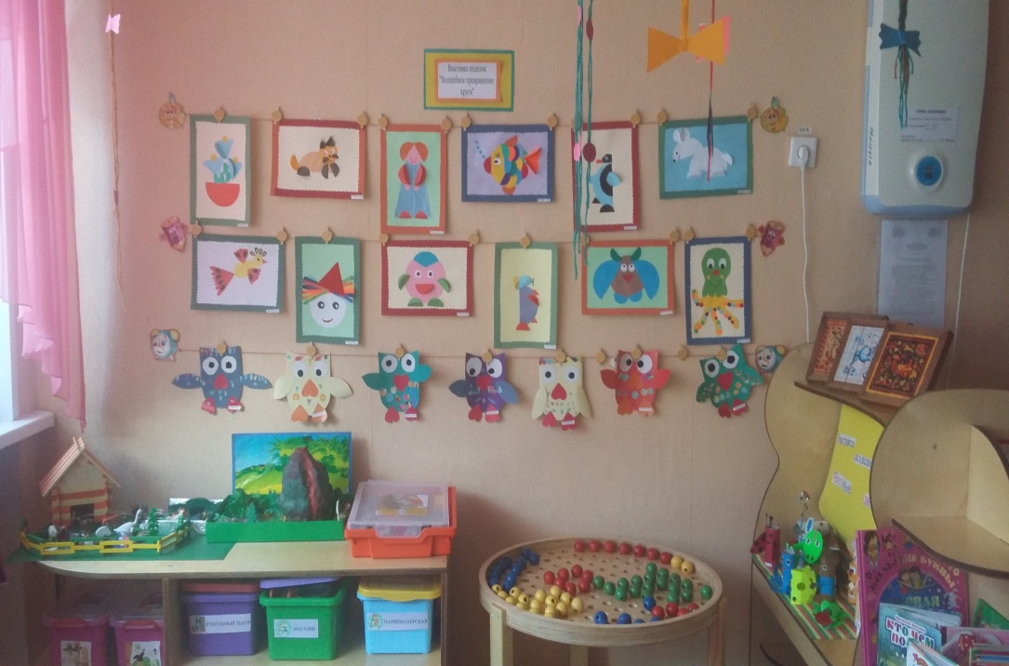
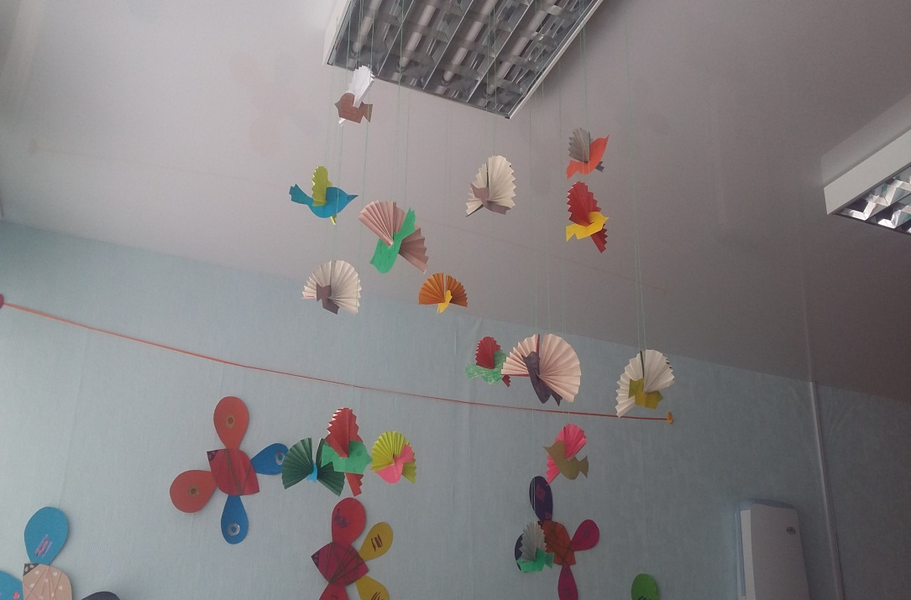

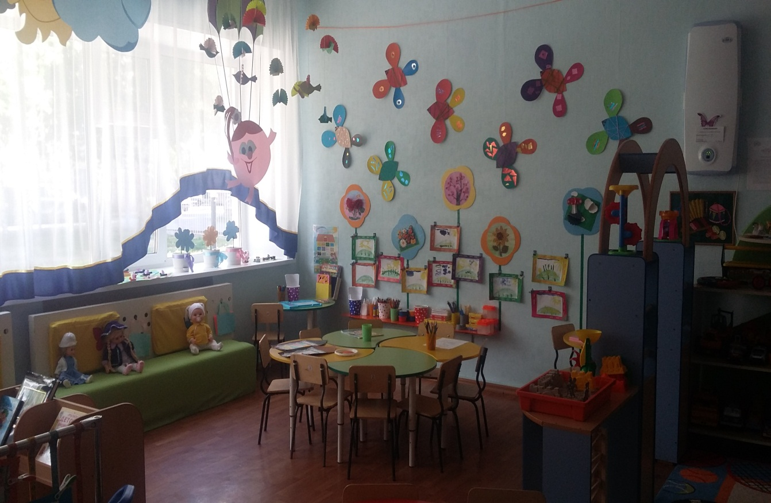
ЗОНА ТВОРЧЕСКОЙ ДЕЯТЕЛЬНОСТИ

Slide 26
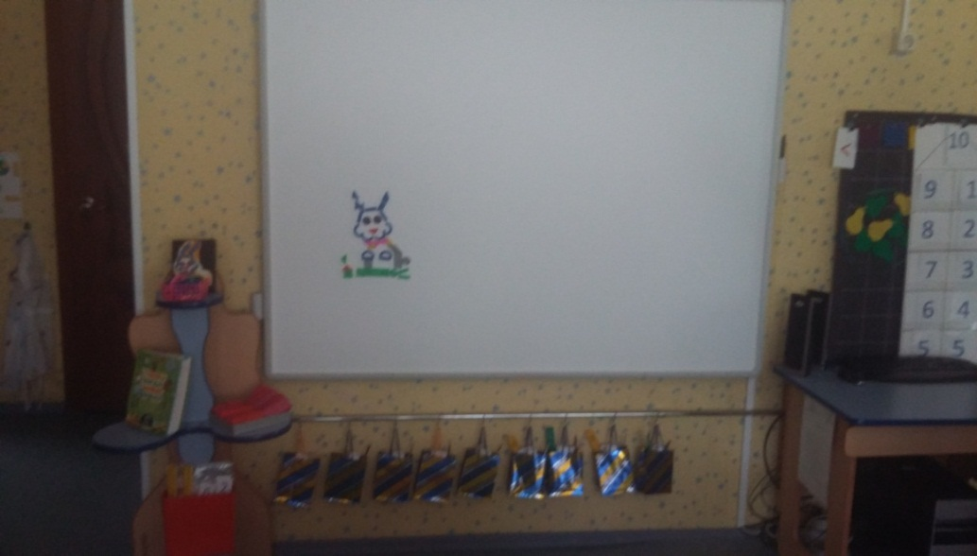
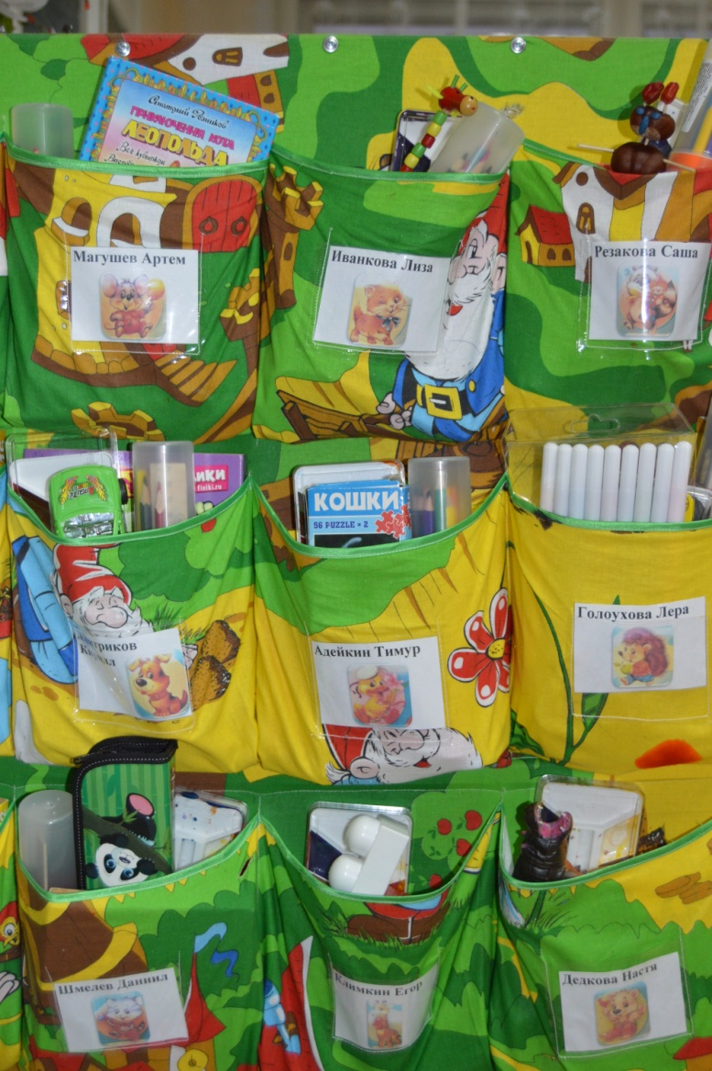
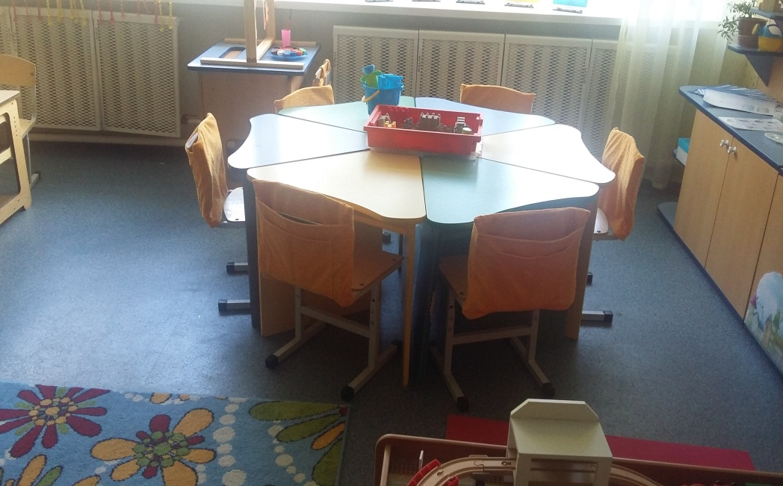
Для выстраивания индивидуальной траектории развития ребенка в группе можно использовать индивидуальные планшеты с необходимым набором материалов и продуктами творчества детей

Slide 27
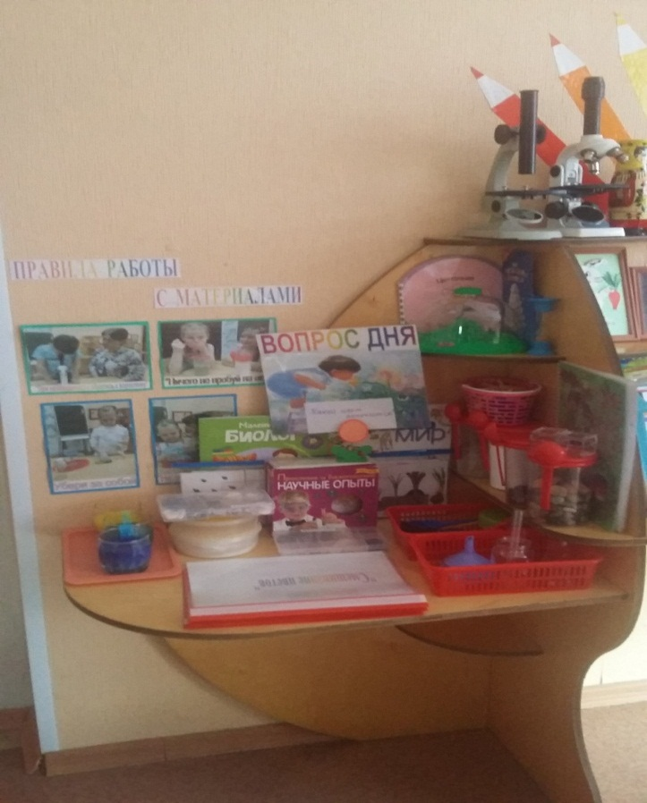
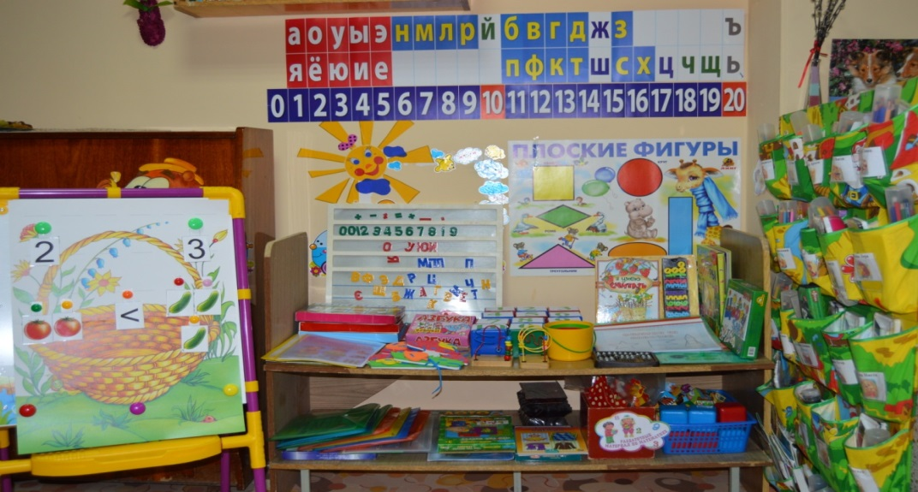
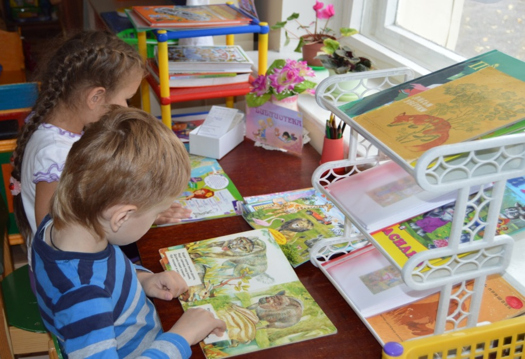
ЗОНА ПОЗНАВАТЕЛЬНО- ИССЛЕДОВАТЕЛЬСКОЙ ДЕЯТЕЛЬНОСТИ

Slide 28
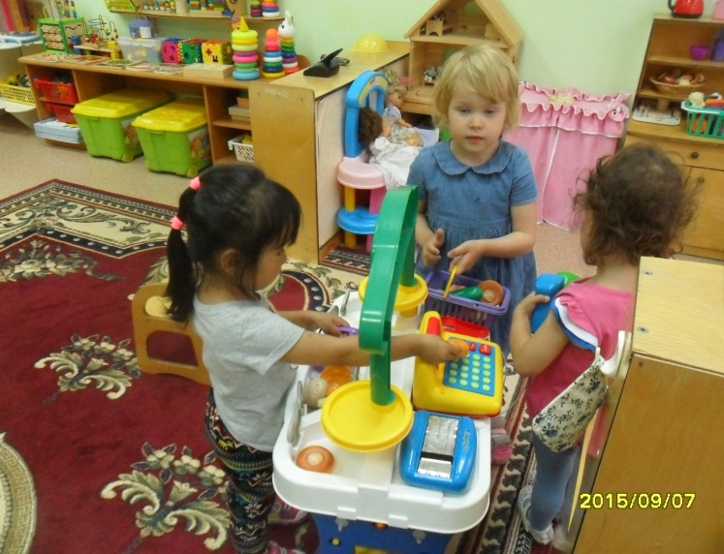




ЗОНА ИГРОВОЙ ДЕЯТЕЛЬНОСТИ

Slide 29






ЗОНА УЕДЕНЕНИЯ:

Slide 30
рассматривается
как система условий, обеспечивающих всю полноту развития деятельности ребенка и его личности;
включает
обстановку, объекты и материалы различного функционального значения;
позволяет
педагогу решать конкретные образовательные задачи, вовлекая детей в процесс познания и усвоения навыков и умений, обеспечивая максимальный психологический комфорт для каждого ребенка

Slide 31

Наличие продуктов детской деятельности;
Динамика развития ребенка;
Невысокий уровень шума.
Положительное эмоциональное ощущение ребенка в группе;
Отсутствие конфликтов среди детей;

Slide 32
Развивающая предметно- пространственная среда должна отражать содержание образовательных областей:
Социально- коммуникативное развитие
Речевое развитие
Физическое развитие
Художественно- эстетическое развитие
Познавательное развитие

Slide 33

Виды детской деятельности (дошкольный возраст):
Игровая
Коммуникативная
Познавательно-исследовательская
Восприятие художественной литературы и фольклора
Самообслуживание и элементарный бытовой труд
Конструирование из разного материала
Изобразительная (рисование, лепка, аппликация)
Музыкальная
Двигательная

Slide 34


